Slide 1
第三讲 写作方法和技巧
鞠小林
Ju.xl@ntu.edu.cn
南通大学 人工智能与计算机学院

Slide 2
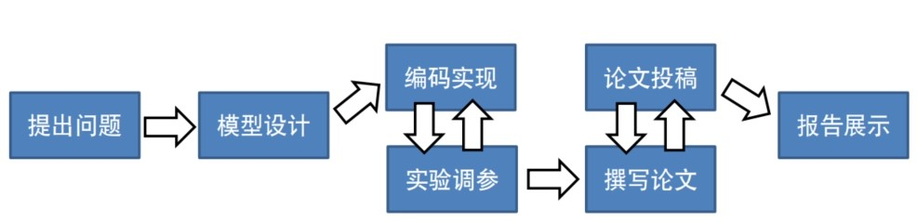
学术研究是一项系统工程
计算机学科创新成果可以是新的算法、任务、应用、数据、发现等，务求一个 “新” 字，其影响力则取决于它对该领域发展的推动作用
学术研究是一项系统工程，包括多个环节，共同完成对 “创新” 的追求：问题务求挑战，模型务求创新，实现务求准确，实验务求深入

Slide 3
学术研究是一项系统工程
论文作用是向学术界同行清晰准确地描述成果的创新点、技术思路、算法细节和验证结果
明白这一点，才能正确的对待论文写作：
一项乏善可陈的工作，很难通过写作变得众星捧月；
一项充满创新的成果，却有可能因为糟糕的写作而无法向审稿人准确传递重要价值所在，延误成果发表

Slide 4
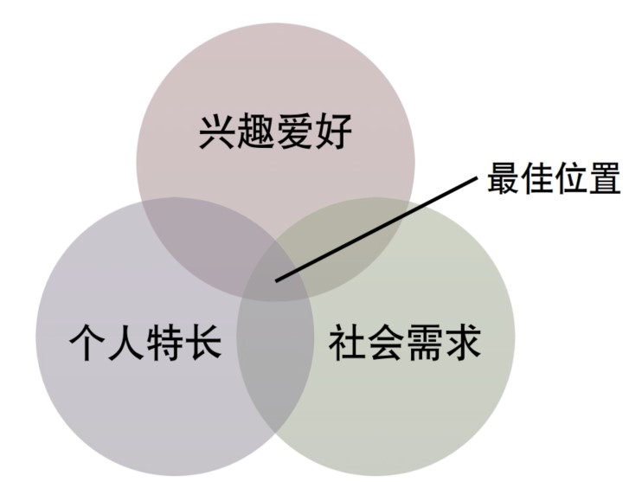
研究方向的选择

Slide 5
研究建议1
正视个体差异
扬长避短：不同研究环节侧重不同方面
循序渐进：
从事第一项研究时，要主要负责模型设计与实现，导师主要负责选题、技术路线和论文撰写
成功完成首项任务后，则可以开始在选题等方面承担更多责任，从而得到更全面的锻炼
每个人有自己的长处短处，比如你编程好，但英语不好、写作不好。所以要扬长避短，尽量做好自己擅长的，并综合自己的资源

Slide 6
研究建议2
迅速进入研究状态
在学习入门知识的同时，迅速从具体研究任务入手，开始研究历练
在实践中学习，学以致用，实现对领域的全景了解

Slide 7
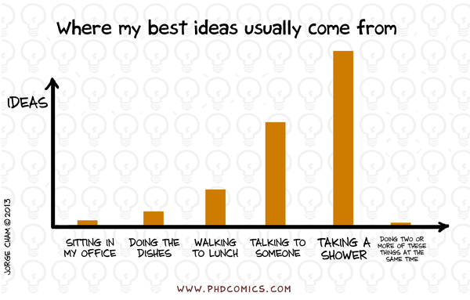
研究建议3
把科研列为高优先级
历史表明，成绩与重视程度成正比
正式加入前，慎重决定，一旦决定全力以赴
洗澡时
Notes:
https://phdcomics.com/comics/archive_list.php 2013-8-7 ： best ideas
坐在办公室
洗碗
走去午饭的路上
跟人聊天时
洗澡时
一心二用的时

Slide 8
研究建议3
把科研列为高优先级
历史表明，成绩与重视程度成正比
正式加入前，慎重决定，一旦决定全力以赴
无论如何，如想在科研中有所成就，一定要将科研列为最高优先级。这种最高优先级并不是每天都在实验室待着，而是一种状态，如你吃饭时候、洗澡时候、上床睡觉时候都应在想：
有什么问题没有解决?
自己如何进行解决?
Notes:
https://phdcomics.com/comics/archive_list.php 2013-8-7 ： best ideas

Slide 9
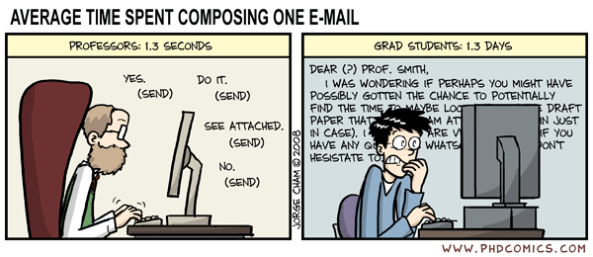
研究建议4
坚持积极主动的态度
积极与导师学长交流，充分利用LAB资源，一切以完成高水平研究为目标
1.3 秒 vs 1.3 days
Notes:
https://phdcomics.com/comics/archive.php?comicid=1047

Slide 10
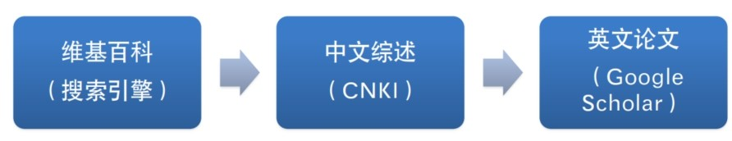
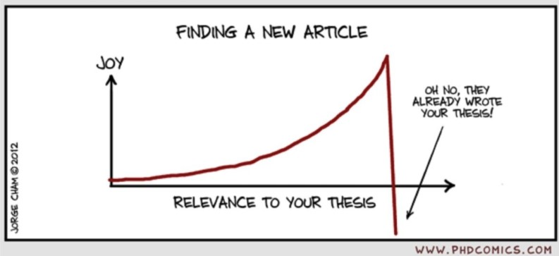
如何查找论文 (给定关键词)

Slide 11
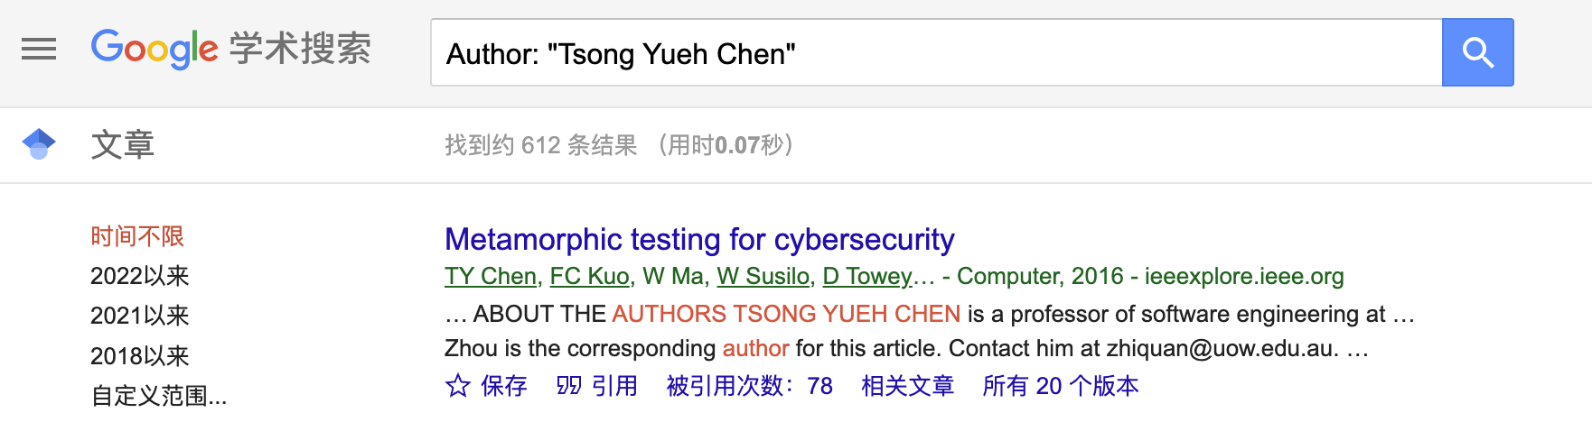
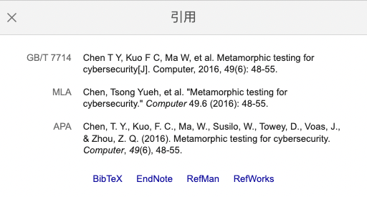
善用Google Scholar
查阅学者学术信息、引用情况，也提供引用格式文件

Slide 12
如何判断论文是否值得阅读
作者是否大牛学者? 作者机构是否顶尖?
是否发表在顶级期刊/会议上? CCF / JCR
论文社会关注度如何?
是否获得最佳论文? 引用情况如何?

Slide 13


学术资源 ACM & IEEE
美国计算机学会
全球最大的计算机学术组织
ACM 拥有大量高水平论文
电气和电子工程师协会
全球最大的电子与信息科学协会

Slide 14
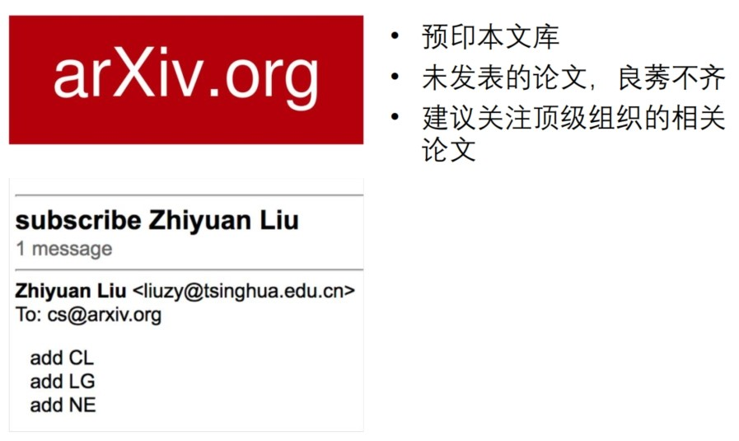
如何判断论文是否值得阅读
作者是否大牛学者? 作者机构是否顶尖?
是否发表在顶级期刊/会议上? CCF / JCR
论文社会关注度如何?
是否获得最佳论文?引用情况如何?

Slide 15
如何判断论文是否值得阅读
新时代的论文途径
微博、TWITTER
微信公众号、知乎、GitHub

Slide 16
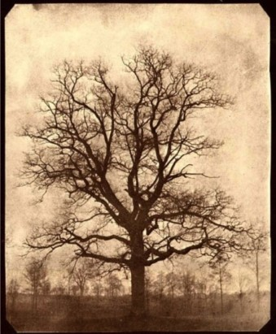
如何找好问题
一流学者提出问题
二流学者解决问题
三流学者打补丁

Slide 17
为什么找问题更重要、更难?
牛人提出问题往往能影响整个领域的发展方向
解决问题往往是技术活，能够后天培养 (理论素养、编程能力、写作能力等)
而提出问题需要: 站得高、看得远、嗅觉好、当机立断、不畏风险

Slide 18

如何找问题?

Slide 19
如何找好问题
博览群书，对整个领域有全貌的把握
熟知学术界动态，知道当前最热门的问题是什么
明察秋毫，富有远见，能结合个人兴趣选择一个数年后变成热门的领域，并全力以赴去做

Slide 20
对研究生的选题建议
听导师的建议
不只训练对单独一份工作选题的能力
思考研究生涯的整体选题(2-3个独立工作)

Slide 21
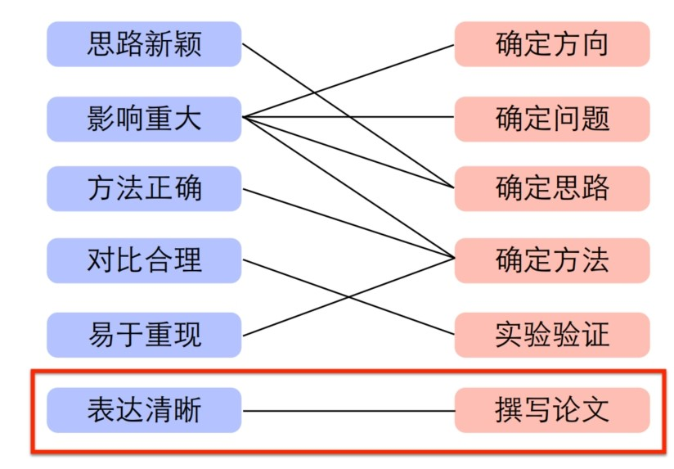
写论文时什么最重要?

Slide 22
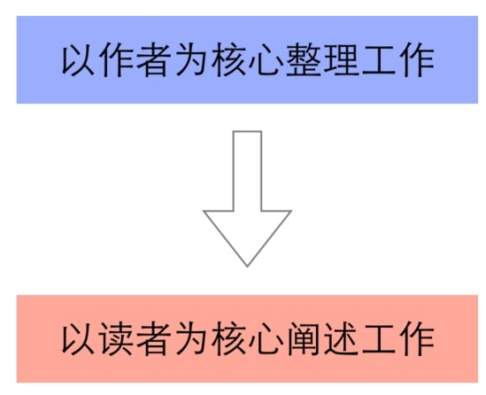
关于审稿
第一印象决定accept or reject 所以要 5 分钟以内打动审稿人

Slide 23
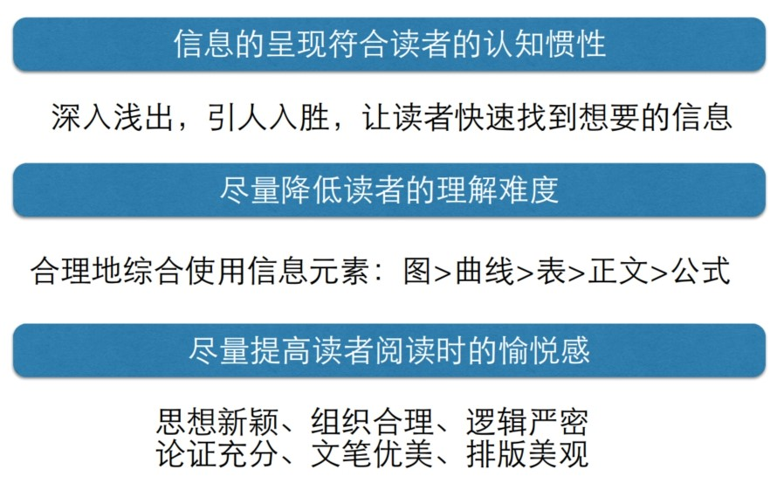
全心全意为读者服务

Slide 24
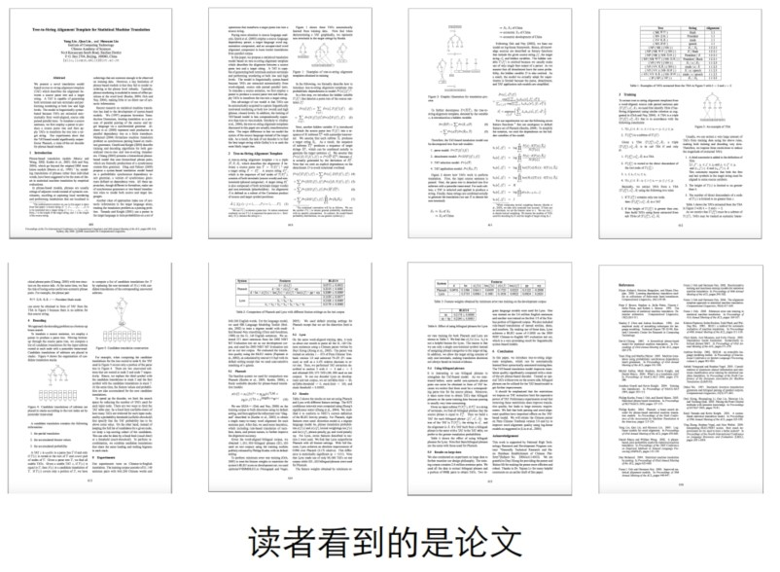
论文全貌

Slide 25
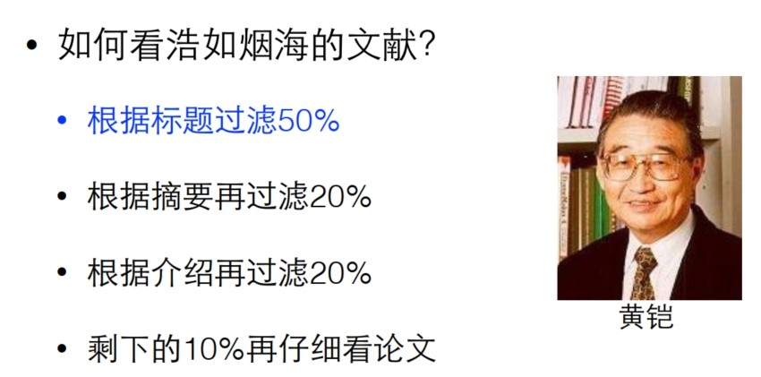
标题的重要性

Slide 26
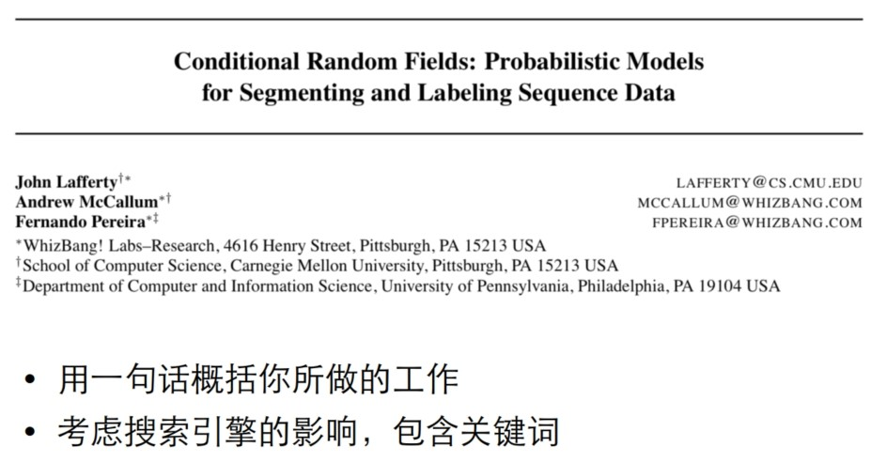
标题的重要性

Slide 27

标题的重要性

Slide 28
摘要
几句话概括你的工作
误区
力图所有细节说清楚
用很专业的术语描述
出现数学符号
用语要简单，外行能看懂
摘要

Slide 29
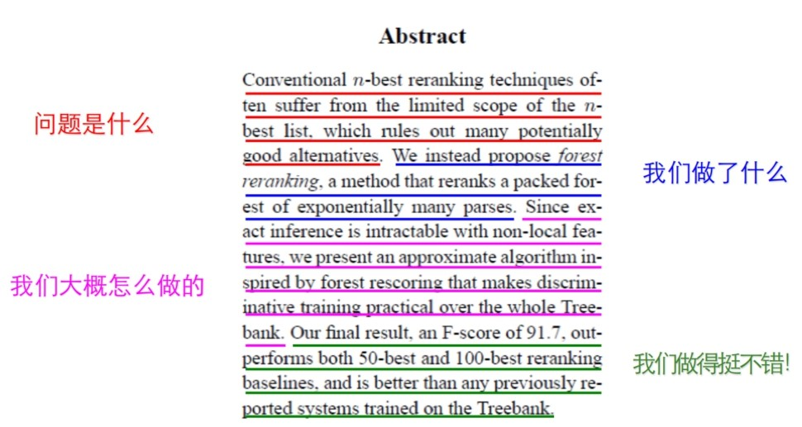
摘要

Slide 30
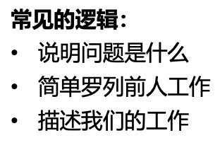
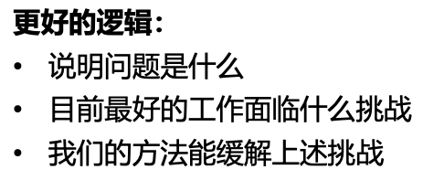
引言
比题目和摘要更进一步，几段话说清你的工作
要点是充分论证你工作的必要和重要性，要让审稿人认同并迫不及待的想看
行文逻辑严密，论证充分

Slide 31
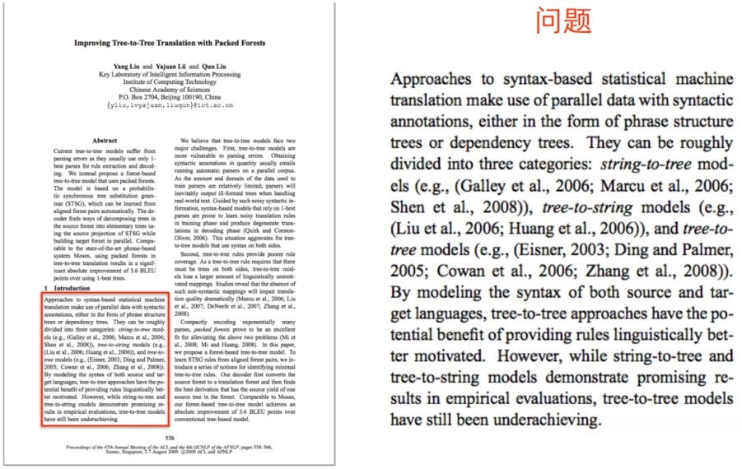
引言

Slide 32
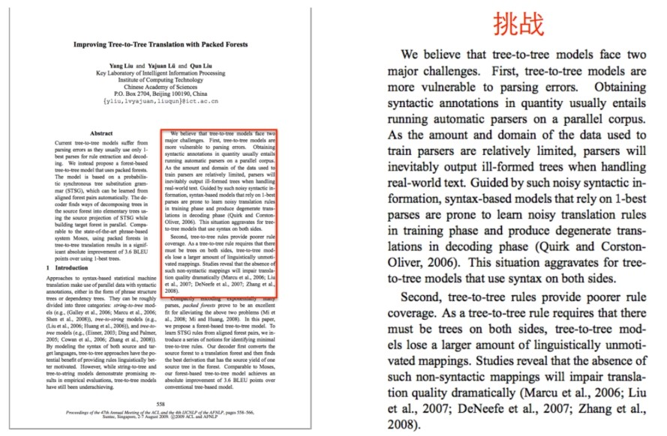
引言

Slide 33
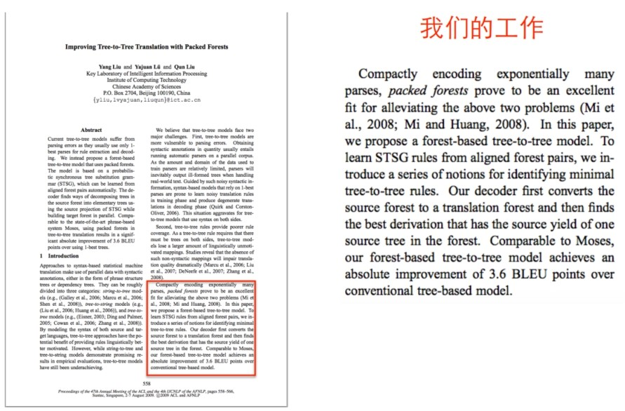
引言

Slide 34
Methodology
如何描述自己的方法?
不要上来就描述工作，可以先介绍背景知识(往往就是baseline)
有利于降低初学者或其他领域学者的理解难度
有利于对Introduction中论文做理详细的解释
有利于对比Baseline和你的方法

Slide 35
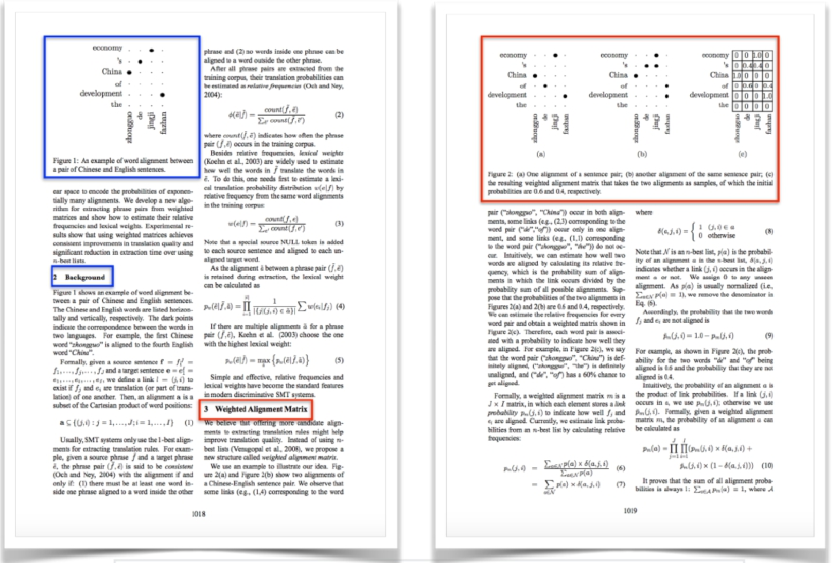
Methodology

Slide 36
Methodology
英语不好说?用例子!
全篇使用一个running example，用来描述方法
围绕running example，展开描述工作
审稿人能够从中更舒服地了解你的工作，读正文会 花费他更多的时间
看完running example，审稿人便知道核心思路

Slide 37
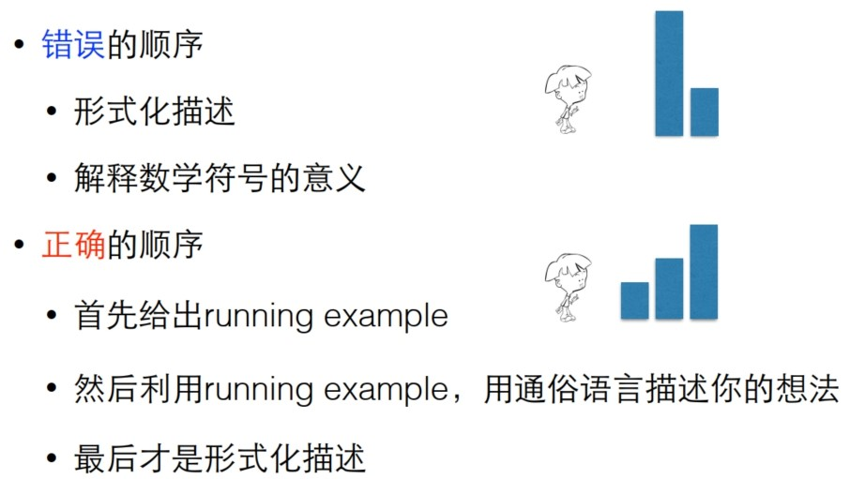
Methodology (逻辑顺序)

Slide 38
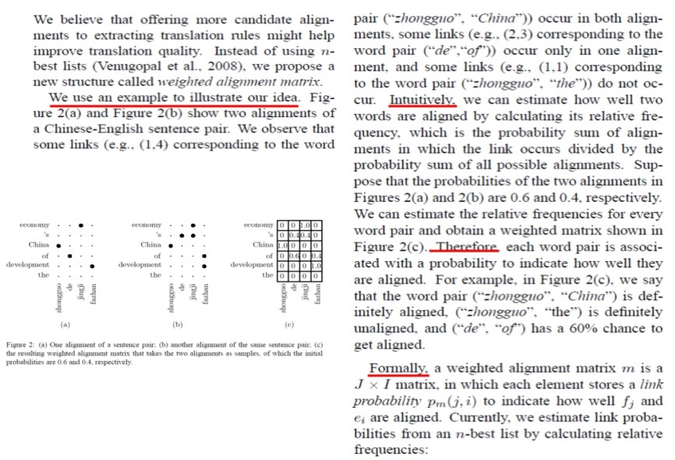
Methodology (逻辑顺序)

Slide 39

Experiment
公认的标准数据 和 state-of-the-art 方法
实验先辅后主 • 辅助实验: 参数的影响 • 主实验: 证明显著超过baseline
不辞劳苦，做到极致

Slide 40
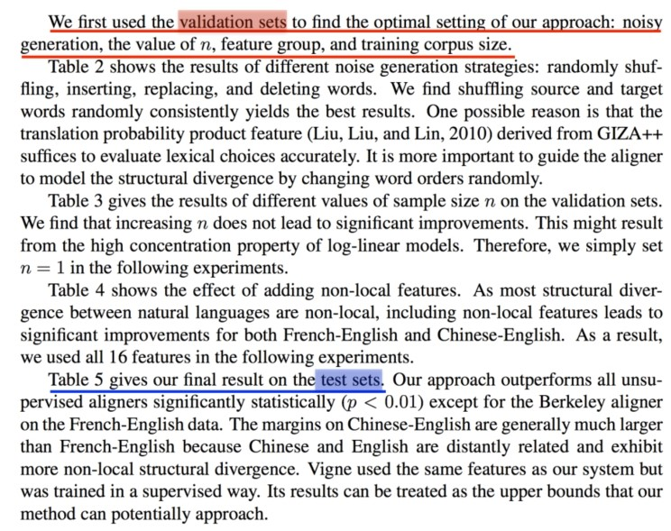
Experiment

Slide 41
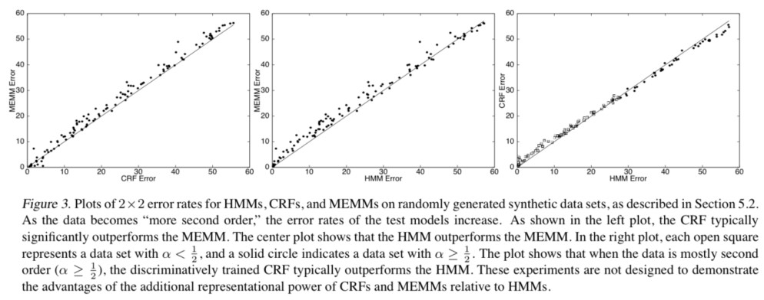

Experiment (caption信息丰富)

Slide 42
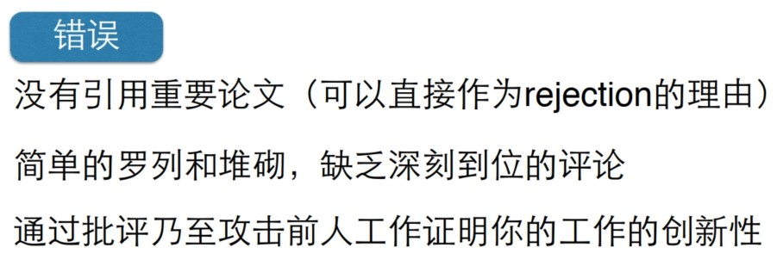
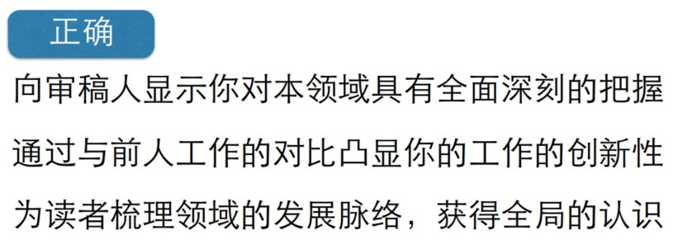
Related work

Slide 43
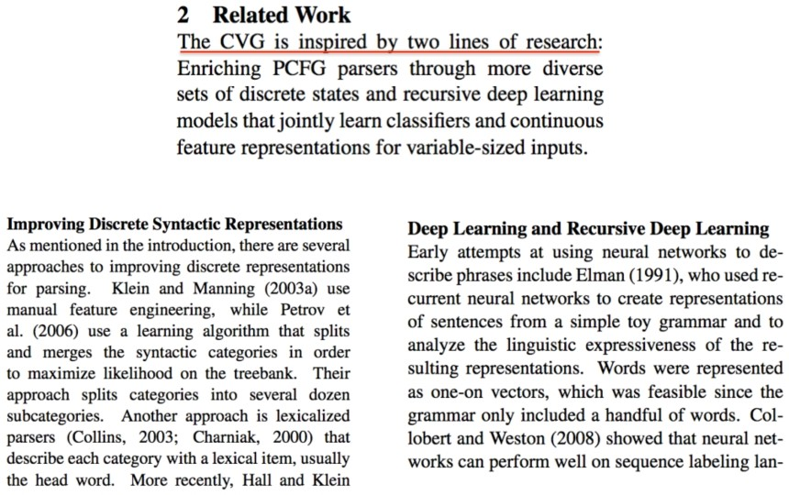
Related work

Slide 44
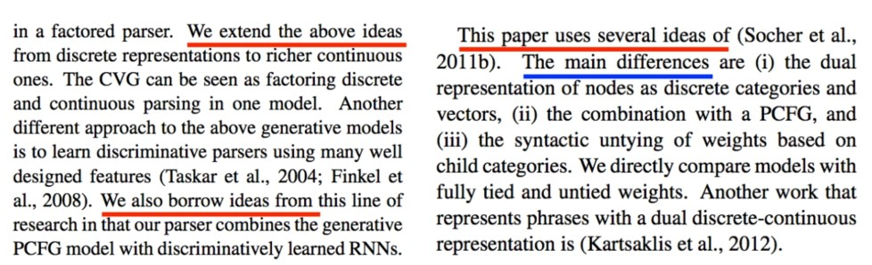
Related work (传承与创新)

Slide 45
写作常见问题
句子过长
经常使用被动句式
结构松散、口语化
不定冠词和定冠词的使用
公式后面文字的缩进
引用的写法
others

Slide 46
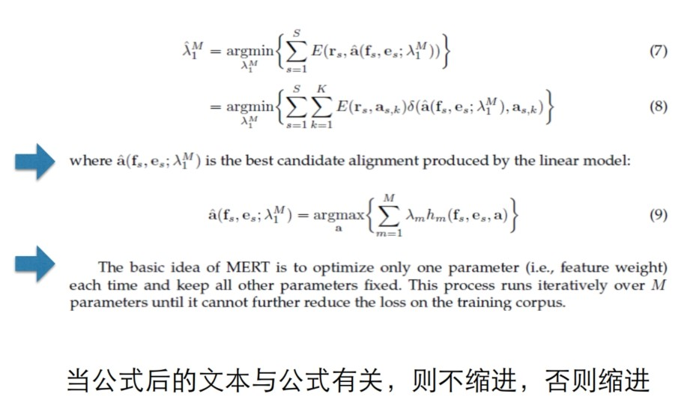
写作常见问题：公式问题

Slide 47
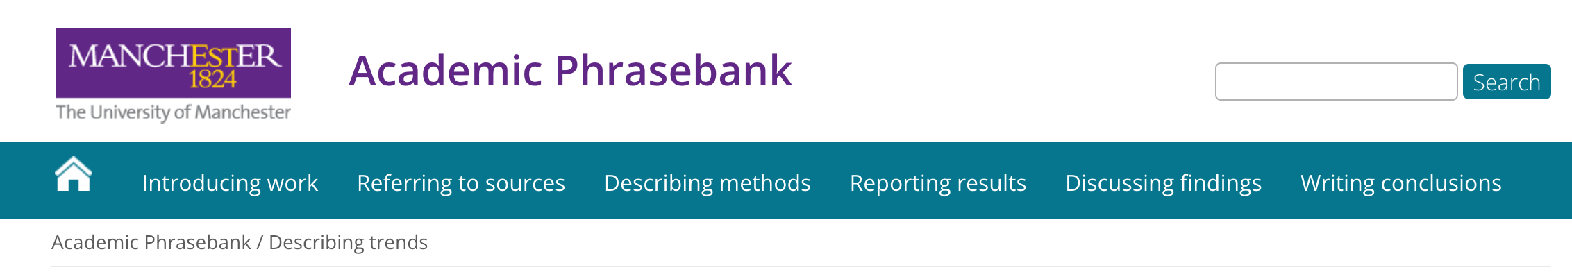
提高英语写作的窍门
找著名学者(尤其是native speaker)的论文钻研， 学习句式和词汇用法，做笔记
拿不准的地方找google，双引号查询
学习句式和用法 ：PhraseBank

Slide 48


Slide 49


